Slide 1
Ц1умур кьабана! Дарсиде байбихьана!

Slide 2
Дарсил тема: Ражаб Динмух1амаев «Хиянатчи»
Дарсил мурад:
Шаг1иргун лъай-хъвай гьаби. Асар ц1али. Бит1ун, чвахун ц1алиялъул даража борхизаби.
Хиянатлъи квешаб г1амал-хасият бук1ин лъималазда бич1ч1изаби.
Ц1алдохъабазул г1акълу ц1убазаби.

Slide 3
……. гьавуна
1904 (азаралда ич1нусиялда ункъабилеб соналъ) Леваша районалъул Урма росулъ

Slide 4
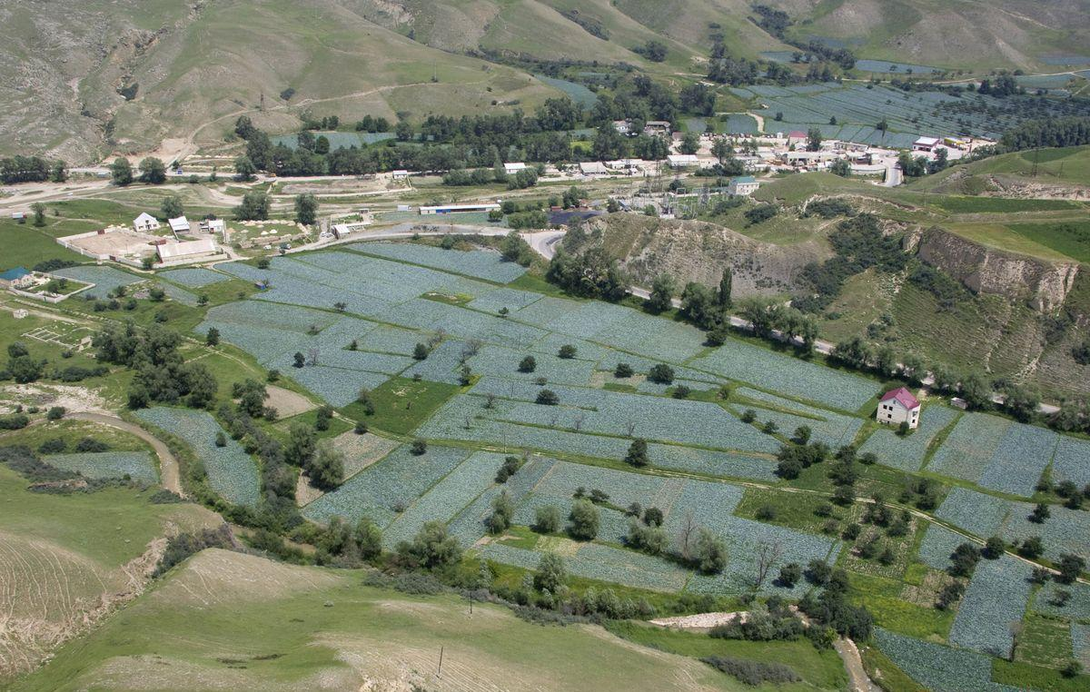
Леваша район

Slide 5
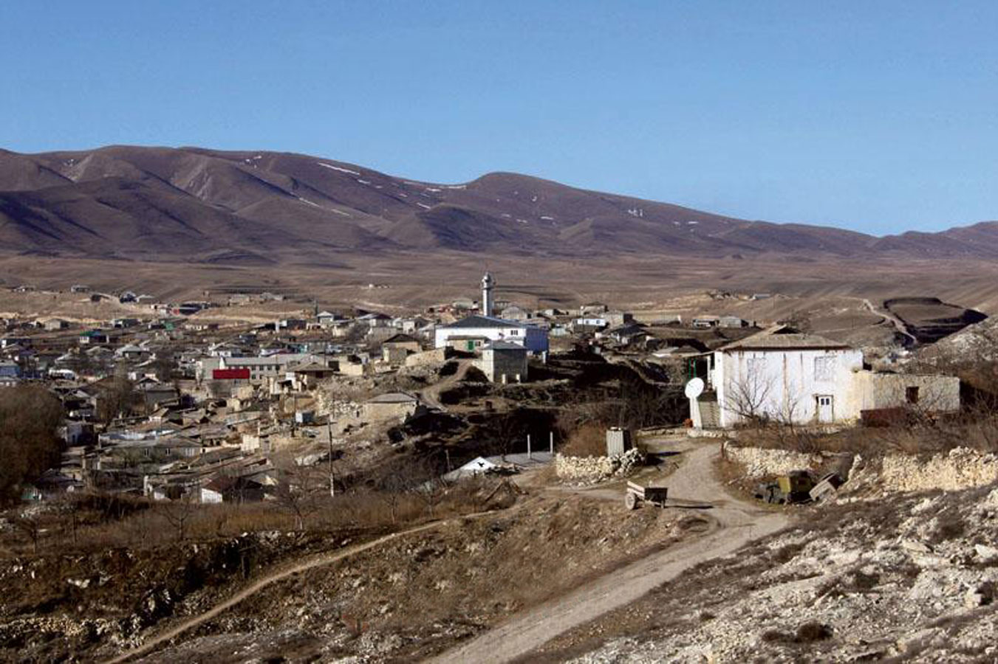
Урма росу

Slide 6
Редакторлъи гьабулеб бук1ана маг1арул мац1алда бахъулеб т1оцебесеб журнал «Коммунист маг1арифалъе» Г1емерал соназ бет1ерлъи гьабуна маг1арул газеталъул редакциялъе.

Slide 7
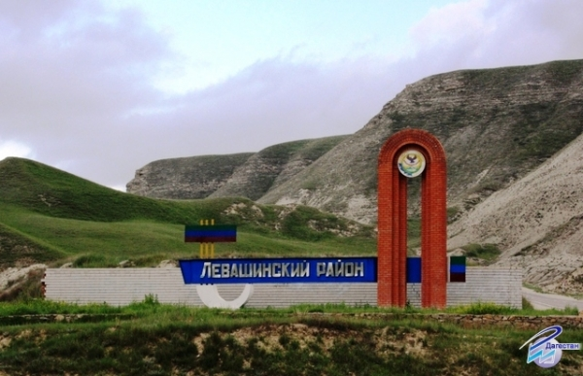

Slide 8
Асарал
«Хиянатчи»
«Бидухъ би»
«Хъабчилъ бах1арзал»
«Гьа»
«Т1улакьераб борохь»
«Дибир»
«Галинал гьалбал»

Slide 9
Ц1иял раг1абазда т1ад х1алт1и
Хиянатчи - х1алихьатчи, квешав чи (предатель,изменник)
Исхъали - ххам (драп)

Slide 10
Х1асил
Щиб ц1ияб жо жакъа нилъеда дарсида лъараб?
Ругищ нужер суалал»?
Бокьанищ лъимал нужее жакъасеб дарс?
Кинаб т1адкъай бокьараб ва кинаб зах1малъараб?

Slide 11
Къо-мех лъик1

